Slide 1
Διασταύρωση
Εργαστήριο Γενικής & Ειδικής Ζωοτεχνίας

Slide 2
Διασταύρωση
A
Χ
B
F₁
Σύζευξη ατόμων που ανήκουν σε διαφορετικές αναπαραγωγικές κοινότητες (φυλές, σειρές, υποπληθυσμούς) με σκοπό την παραγωγή υβριδίων
Mια μέθοδος που χρησιμοποιείται ευρέως στη ζωική παραγωγή με σκοπό τη δημιουργία νέου σύνθετου πληθυσμού από δύο διαφορετικούς πληθυσμούς ή φυλές
Notes:
2
16/12/2024

Slide 3
Διασταύρωση
Σε αντιδιαστολή με την καθαρόαιμη αναπαραγωγή (pure breeding) όπου αξιοποιείται η γενετική παραλλακτικότητα εντός των πληθυσμών, η μέθοδος της διασταύρωσης αξιοποιεί τη γενετική παραλλακτικότητα (τις γενετικές διαφορές) μεταξύ των πληθυσμών
Η διασταύρωση αυξάνει το βαθμό ετεροζυγωτίας των απογόνων και αναβαθμίζει όλα τα χαρακτηριστικά φυτών και ζώων τα οποία υποβαθμίζει η ομομειξία.
Notes:
3
16/12/2024

Slide 4
Η γενετική πρόοδος επιτυγχάνεται με διαφορετικό τρόπο με τις 2 μεθόδους
Διασταύρωση
Εκμεταλλεύεται τις επιδράσεις κυριαρχίας και επίστασης που στηρίζονται σε ειδικούς γονιδιακούς συνδυασμούς.
Στηρίζεται στην Eιδική Kληροδοτική Tιμή.
Το ζωικό υλικό χωρίζεται σε ζώα αναπαραγωγής και ζώα χρήσεως.
Εκμεταλλεύεται συμπληρωματικές διαφορές μεταξύ των πληθυσμών.
Επιτυγχάνεται μεγάλη γενετική πρόοδος που είναι πρόσκαιρη.
Ευέλικτη μέθοδος για ταχύτερη προσαρμογή σε μεταβαλλόμενες συνθήκες του περιβάλλοντος και της αγοράς.
Καθαρόαιμη αναπαραγωγή
Αξιοποιεί τις μέσες επιδράσεις των γονιδίων.
Στηρίζεται στη Γενική Κληροδοτική Τιμή.
Τα καλύτερα ζώα αναπαραγωγής είναι συνήθως και τα καλύτερα παραγωγικά.
Η γενετική πρόοδος που επιτυγχάνεται είναι μικρή αλλά προσθετικής φύσεως.
Δημιουργεί εξευγενισμένες φυλές που μπορούν να χρησιμοποιηθούν για διασταυρώσεις.

Slide 5
Διασταύρωση
Μειονεκτήματα
Αδυναμία παραγωγής ζώων αντικατάστασης
Αυξημένη ποικιλομορφία ζώων και προϊόντων
Απαιτείται υψηλό επίπεδο διαχείρισης
  Συνεργασία παραγωγών
  Έλεγχος ασθενειών
  Έλεγχος των συζεύξεων
Πλεονεκτήματα
Αξιοποίηση της ετέρωσης
Αξιοποίηση της συμπληρωματικότητας των διαφόρων φυλών
Αποφυγή ανταγωνισμού ιδιοτήτων με αρνητική γενετική συσχέτιση
Ταχεία βελτίωση ιδιοτήτων
Προσαρμογή εξειδικευμένων φυλών σε δεδομένο περιβάλλον

Slide 6
Θεωρητικές ερμηνείες
Σύμφωνα με το πρότυπο κυριαρχίας κάθε ομομεικτική σειρά φέρει βλαβερά αλληλόμορφα τα οποία μειώνουν την προσαρμοστική της ικανότητα (fitness).
Το υβρίδιο εκδηλώνει ανώτερο φαινότυπο λόγω συγκάλυψης - επικάλυψης αυτών των αλληλομόρφων.
Κατά το πρότυπο υπερκυριαρχίας, είναι η κατάσταση της ετεροζυγωτίας η οποία οδηγεί σε ανώτερους φαινότυπους απ’ ό,τι η ομοζυγωτία.

Slide 7
Είδη διασταυρώσεων
  Σκοπός δημιουργία υβριδίων χρήσεως
Ασυνεχείς
Συνεχείς
    Εναλλακτική
    Κυκλική
    Τροποποιημένη κυκλική
  Σκοπός η αλλαγή της γενετικής σύνθεσης του πληθυσμού
Αναβαθμίσεως
Συνδυασμού
Εκτοπισμού

Slide 8
Διασταύρωση αναβαθμίσεως
Γιατί: Σκοπός είναι η αναβάθμιση μίας ή περισσότερων ιδιοτήτων του τοπικού (εγχώριου) πληθυσμού χωρίς να αλλοιωθεί η γονιδιακή δεξαμενή του
Πως: με εισαγωγή γενετικού υλικού στον τοπικό πληθυσμό από ξένο πληθυσμό σε μικρή κλίμακα
Πότε: για να αρθούν οι αρνητικές επιπτώσεις της ομομειξίας σε πληθυσμούς με μικρό δραστικό μέγεθος

Slide 9
Διασταύρωση συνδυασμού
Γιατί: Σκοπός είναι η δημιουργία ενός νέου συνθετικού πληθυσμού ο οποίος στη συνέχεια βελτιώνεται με επιλογή
Πως: Εισαγωγή γενετικού υλικού στον τοπικό (εγχώριο) πληθυσμό σε μεσαία κλίμακα από έναν ή περισσότερους ξένους πληθυσμούς
  Πολλές σημαντικές φυλές έχουν δημιουργηθεί με αυτό τον τρόπο

Slide 10
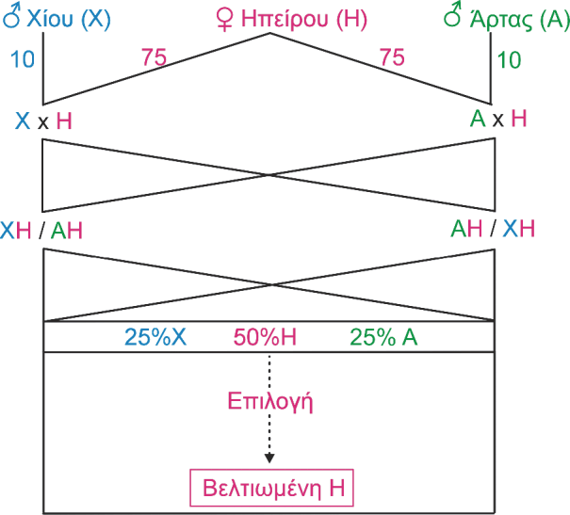
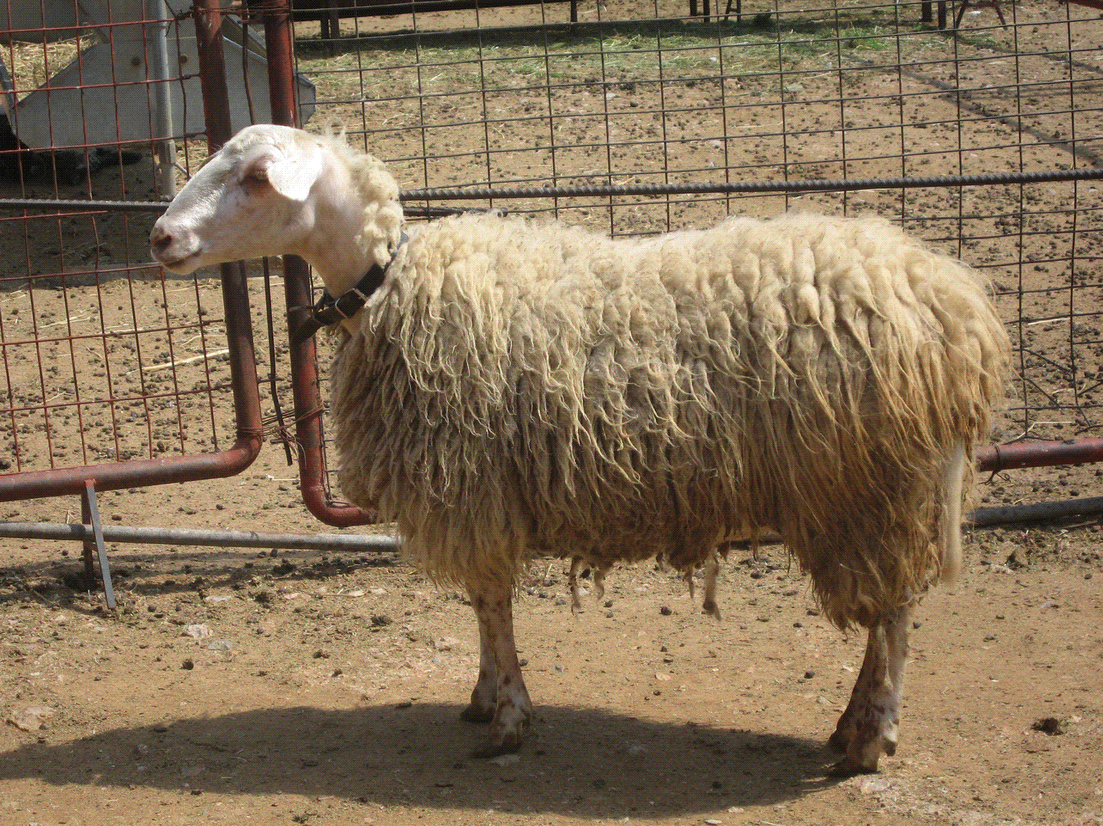
Διασταύρωση συνδυασμού
Παράδειγμα:
Σχέδιο συζεύξεων για τη δημιουργία ενός συνθετικού πληθυσμού προβάτων 25% Χίου, 50% Ηπείρου και 25% Άρτας (Εργαστήριο Ζωοτεχνίας)

Slide 11
Διασταύρωση εκτοπισμού – αναδιασταύρωση Backcrossing
Γιατί: ο σκοπός είναι ο νέος διασταυρωμένος πληθυσμός να αποκτήσει όμοια μορφολογικά και παραγωγικά χαρακτηριστικά με τον ξένο πληθυσμό
Πως: Εισαγωγή γενετικού υλικού στον εγχώριο πληθυσμό σε μεγάλη κλίμακα από έναν ξένο πληθυσμό
Προϋπόθεση: ο εισαγόμενος πληθυσμός να προσαρμόζεται εύκολα στις συνθήκες περιβάλλοντος όπου πραγματοποιεί τις αποδόσεις του ο εγχώριος.

Slide 12
Διασταύρωση εκτοπισμού της φυλής Α από φυλή Β π.χ. Α=τοπική φυλή και Β=εισαγόμενη φυλή συνεχής αναδιασταύρωση (backcrossing)
Γονότυπος |  | Γενεά | Αναλογία φυλής
Πατέρων | Μητέρων | 1 | Α | Β
Β | Α | 2 | 0,5 | 0,5
Β | ½ Α ½ Β | 3 | 0,25 | 0,75
Β | ¼ Α ¾ Β | 4 | 0,125 | 0,875
Β | 1/8 Α 7/8 Β | 5 | 0,063 | 0,937
Β | 1/16 Α 15/16 Β | 6 | 0,031 | 0,969

Slide 13
Διασταύρωση εκτοπισμού
Παράδειγμα:
  Δημιουργία της ελληνικής φυλής αγελάδων «Φαιάς των Άλπεων» (Schwyz)
  Δημιουργία της ελληνικής Κόκκινης (κατεύθυνση κρεοπαραγωγής) από Limousin
  Δημιουργία της ελληνικής Ξανθόχρωμης (κατεύθυνση κρεοπαραγωγής) από Charolais

Slide 14
Διασταυρώσεις χρήσεως
Ασυνεχείς
  Απλή 2 σειρών
  Αναδιασταύρωση
  Διασταύρωση 3 σειρών
Συνεχείς
  Εναλλακτική (κυκλική με 2 φυλές)
  Κυκλική (3 φυλές)
  Τροποποιημένη εναλλακτική

Slide 15
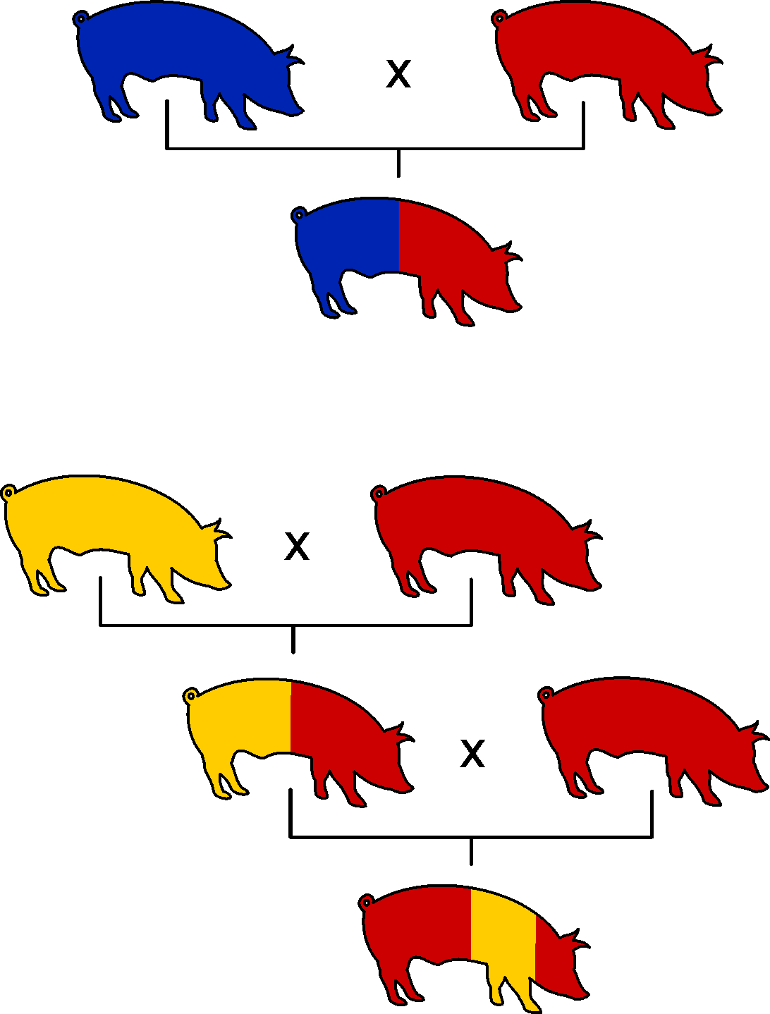
Ασυνεχείς διασταυρώσεις χρήσεως
Απλή διασταύρωση 2 φυλών : αξιοποιούνται οι συμπληρωματικές διαφορές των 2 φυλών:
Α) ♂ Pietrain X ♀ Large White
Μεγάλη ανάπτυξη μυικών μαζών Χ χοιρομητέρες γόνιμων φυλών
Β) Πεδινά πρόβατα κρεοπαραγωγά Χ προβατίνες λιτοδίαιτες ορεινές (Μ. Βρετανία)
Αναδιασταύρωση : διασταυρωμένα θηλυκά προερχόμενα από τη διασταύρωση 2 σειρών με αρσενικά άτομα μιας από τις αρχικές σειρές ή φυλές

Slide 16
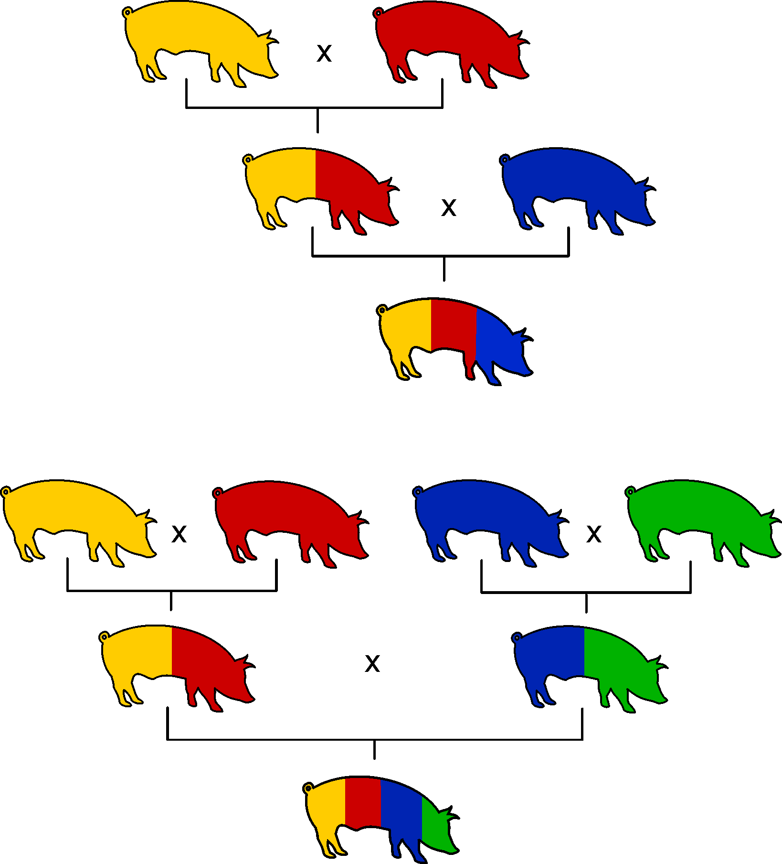
Ασυνεχείς Διασταυρώσεις χρήσεως
Διασταύρωση 3
φυλών
Τα τελικά προϊόντα δεν χρησιμοποιούνται για αναπαραγωγή
Εκμεταλλευόμαστε το φαινόμενο της ετέρωσης και τις συμπληρωματικές διαφορές μεταξύ των πληθυσμών
Διασταύρωση
4 φυλών

Slide 17
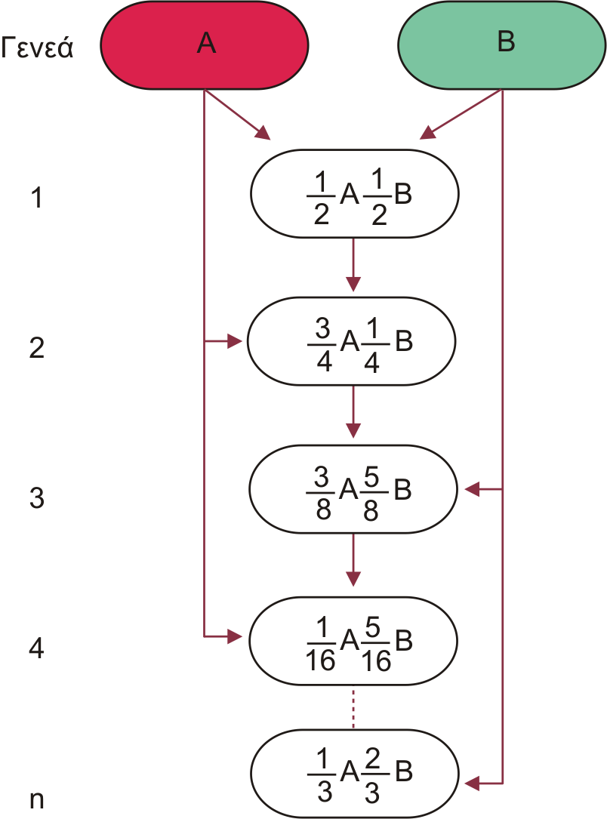
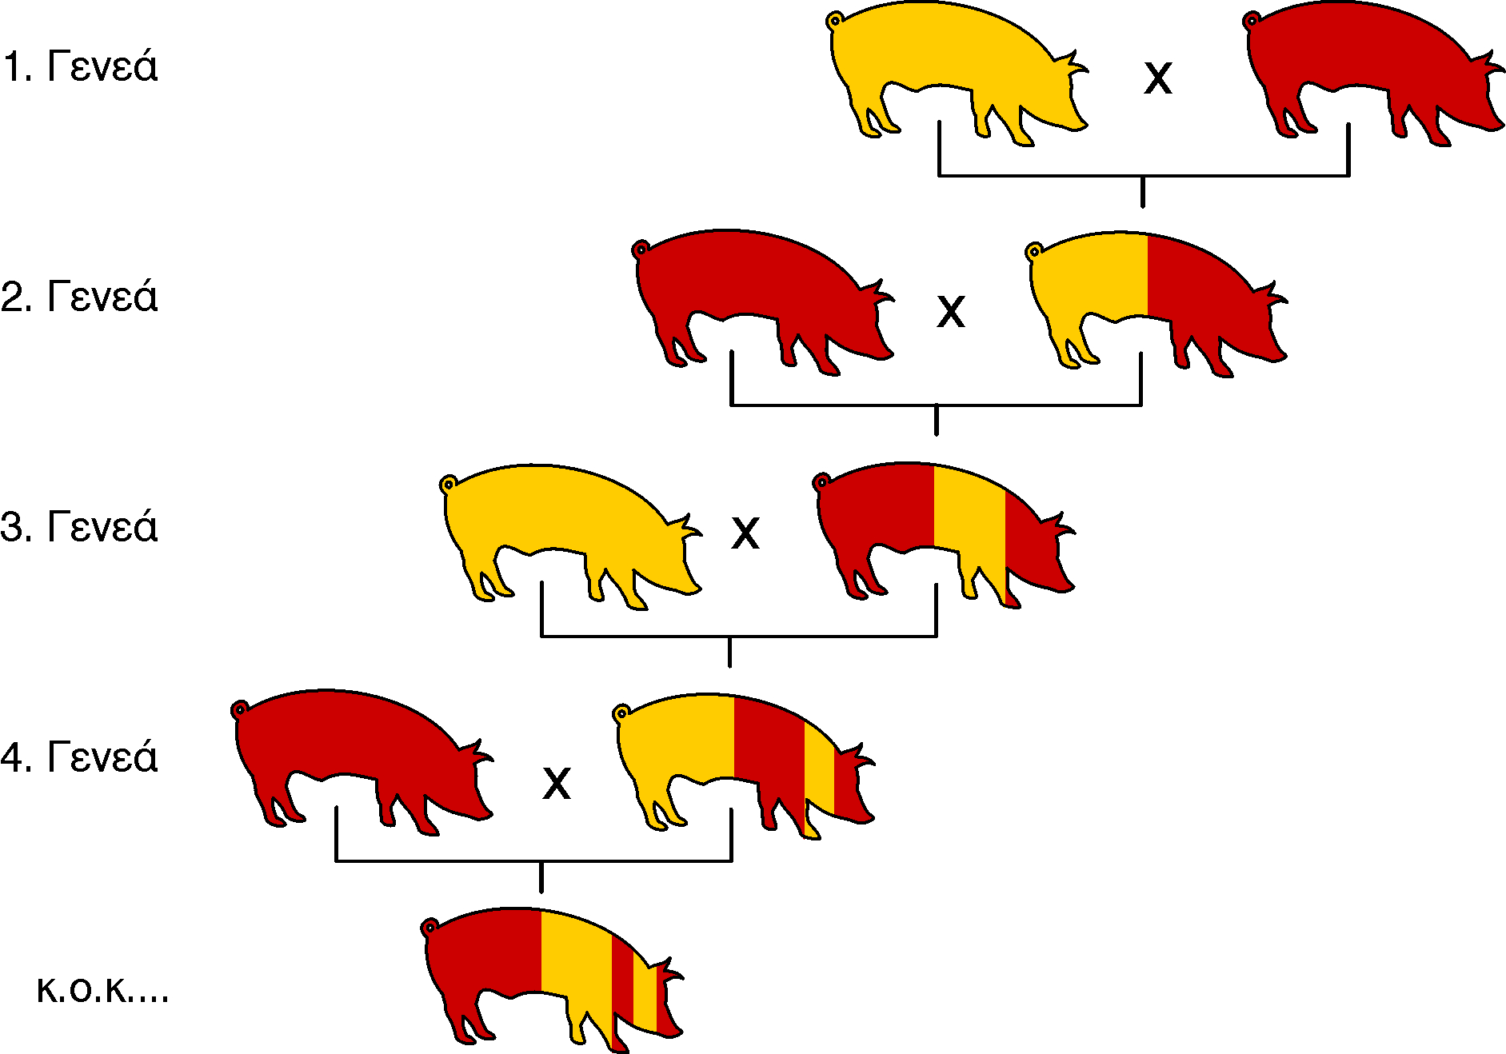
Συνεχείς διασταυρώσεις χρήσεως
1
Επιτρέπουν τη διατήρηση για αναπαραγωγή διασταυρωμένων θηλυκών
Εναλλακτική διασταύρωση (κυκλική με 2 φυλές)

Slide 18
Τελικό σύστημα 2 φυλών - A, B
  Φυλή Α x Φυλή Β→ F1: τελικά διασταυρωμένα ζώα, (AB):
    Γενετική σύσταση: 50% A: 50%B
    Ετέρωση: 100% ΑxB

Slide 19
Τελικό σύστημα 3 φυλών - A, B και C
  (Α x Β) x C → (ΑB) x C→ τελικά διασταυρωμένα ζώα είναι: (AB)C:
    Με Γενετική σύσταση: 25% Α : 25% B: 50% C
    Ετέρωση: 50% ΑxC + 50% BxC
  Α x (Β x C)→ Α x (ΒC)→ τελικά διασταυρωμένα ζώα, A(BC):
    Με Γενετική σύσταση: 50% Α : 25% B: 25% C
    Ετέρωση: 50% ΑxΒ + 50% ΑxC

Slide 20
Κυκλικό σύστημα 2 φυλών
φυλές Α, Β με συνεχή χρησιμοποίηση των διασταυρωμένων μητέρων :
  Α x Β→ (ΑΒ)
  A x (ΑB) →((AB)A)
  B x ((AB)A)→ (((AB)A)B)
  A x →(((AB)A)B)…
    Γενετική σύσταση διασταυρωμένων ζώων:
      67%Α : 33%Β, εάν ο πατέρας ήταν Α ή
      33%Α : 67%Β, εάν ο πατέρας ήταν Β
    Ετέρωση: 67% της ετέρωσης για τη διασταύρωση ΑxΒ

Slide 21
Άσκηση:
Στον πίνακα που ακολουθεί, δίνονται οι προσθετικές (g^{I}) και οι μητρικές επιδράσεις (g^{M}) για τρεις φυλές κρεοπαραγωγών βοοειδών καθώς και τα παρατηρούμενα επίπεδα ατομικής (h^{I}) και μητρικής ετέρωσης (h^{M}) κατά τη διασταύρωση των φυλών για την ιδιότητα «βάρος απογαλακτισμού» (ΒΑ).
φυλή | επιδράσεις |  | διασταύρωση | ετέρωση
 | Προσθετική g^{I} | Μητρική g^{M} |  | Ατομική h^{I} | Μητρική h^{Μ}
Angus | 0 | 5 | Angus X Simmental | 4 | 8
Simmental | 40 | 20 | Angus X Charolais | 4 | 8
Charolais | 40 | 5 | Simmental X Charolais | 0 | 4

Slide 22
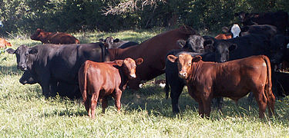
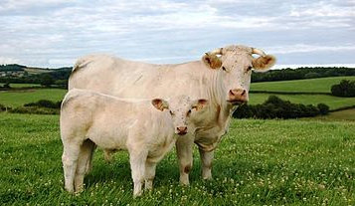
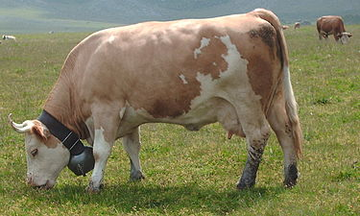
Angus
Charolais
Simmental

Slide 23
Με βάση τα δεδομένα αυτά να εκτιμηθεί το μέσο αναμενόμενο ΒΑ των μόσχων που προκύπτουν κατά τα ακόλουθα συστήματα διασταυρώσεων:
α) Charolais X Angus
β) (Charolais X Simmental) _{rotated (=κυκλικό)} και
γ) Charolais X (Angus X Simmental)
Δίνεται μέσος όρος ΒΑ = 225 kg.

Slide 24
Λύση:
ΒΑ= μέσος όρος + προσθετική επίδραση _{φυλής} + προσθετική επίδραση _{μητρική} + ετέρωση_{ατομική} + ετέρωση_{μητρική}
Σημείωση:
η προσθετική επίδραση φυλής = αναλογία γονιδίων του πληθυσμού που μεταβιβάζεται στον απογονικό πληθυσμό
η ατομική ετέρωση εκφράζεται στους διασταυρωμένους απογόνους
η μητρική ετέρωση εκφράζεται στις διασταυρωμένες μητέρες

Slide 25
φυλή | επιδράσεις |  | διασταύρωση | ετέρωση
 | Προσθετική g^{I} | Μητρική g^{M} |  | Ατομική h^{I} | Μητρική h^{Μ}
Angus (A) | 0 | 5 | Angus x Simmental | 4 | 8
Simmental (S) | 40 | 20 | Angus x Charolais | 4 | 8
Charolais (C) | 40 | 5 | Simmental x Charolais | 0 | 4
ΒΑ= μέσος όρος (μ.ο) + προσθετική επίδραση _{φυλής} (g^{I})+ προσθετική επίδραση _{μητρική} (g^{M}) + ατομική ετέρωση (h^{I}) + μητρική ετέρωση (h^{M})
α) Charolais ♂ x Angus ♀
ΒΑ= μ.ο. + {0,5 g^{I} (C) + 0,5 g^{I} (A)} + g^{M} (A) + h^{I} (CxA)+ h^{M} =
= 225 + (0,5 X 40) + (0,5 X 0) + 5 + 4 + 0 = 254 kg

Slide 26
φυλή | επιδράσεις |  | διασταύρωση | ετέρωση
 | Προσθετική g^{I} | Μητρική g^{M} |  | Ατομική h^{I} | Μητρική h^{Μ}
Angus | 0 | 5 | Angus X Simmental | 4 | 8
Simmental | 40 | 20 | Angus X Charolais | 4 | 8
Charolais | 40 | 5 | Simmental X Charolais | 0 | 4
ΒΑ= μέσος όρος (μ.o.) + προσθετική επίδραση _{φυλής} (g^{I})+ προσθετική επίδραση _{μητρική} (g^{M})+ ατομική ετέρωση (h^{I}) + μητρική ετέρωση (h^{M})
γ) Charolais ♂ X (Angus X Simmental) ♀
ΒΑ= μ.ο. + [0,5 g^{I} (C) + 0,25 g^{I} (A)+ 0,25 g^{I} (S)] + [0,5 g^{M} (A) + 0,5 g^{M} (S)] +
+ [0,5 h^{I} (CxA) + 0,5 h^{I} (CxS) ] +
+[ h^{Μ} (AxS) ]=
= 225 + [ (0,5 x 40) + (0,25 x 0) + (0,25 x 40)] + [ (0,5 x 5) + (0,5 x 20)] + [(0,5 x 4) + (0,5 x 0)]+8=
= 225 + [20 +0+10] +[ 2,5 + 10] + [ 2 + 0] +8 = 277,5 kg

Slide 27
φυλή | επιδράσεις |  | διασταύρωση | ετέρωση
 | Προσθετική g^{I} | Μητρική g^{M} |  | Ατομική h^{I} | Μητρική h^{Μ}
Angus (A) | 0 | 5 | Angus X Simmental | 4 | 8
Simmental (S) | 40 | 20 | Angus X Charolais | 4 | 8
Charolais (C) | 40 | 5 | Simmental X Charolais | 0 | 4
ΒΑ= μέσος όρος (μ.ο.) + προσθετική επίδραση _{φυλής} (g^{I}) + προσθετική επίδραση_{μητρική} (g^{M})+ ατομική ετέρωση (h^{I})+ μητρική ετέρωση (h^{M})
Στο κυκλικό σύστημα (rotated) η γενετική σύσταση των μόσχων : 0,67 Charolais/ 0,33 Simmental, ενώ η γενετική σύσταση των μητέρων τους : 0,33 Charolais/ 0,67 Simmental
β)(Charolais X Simmental) _{κυκλικό}
BA= μ.ο. + [0,67 g^{I} (C)+ 0,33 g^{I} (S)] + [0,33 g^{M} (C) + 0,67 g^{M}(S)] +
+ [0,67 h^{I}(CxS)] + [0,67 h^{Μ} (SxC)] =
=225 +[(0,67 x 40)+ (0,33 x 40)] +[(0,33 x 5)+ (0,67x20)] +
+ (0,67x0) +(0,67x 4) =282,73kg

Slide 28
Συνεχείς διασταυρώσεις χρήσεως
♂
♀
♂
♀
1
Αυτό το σύστημα διασταύρωσης επιτρέπει τη διατήρηση για αναπαραγωγή διασταυρωμένων θηλυκών
Εναλλακτική διασταύρωση (κυκλική με 2 φυλές)

Slide 29
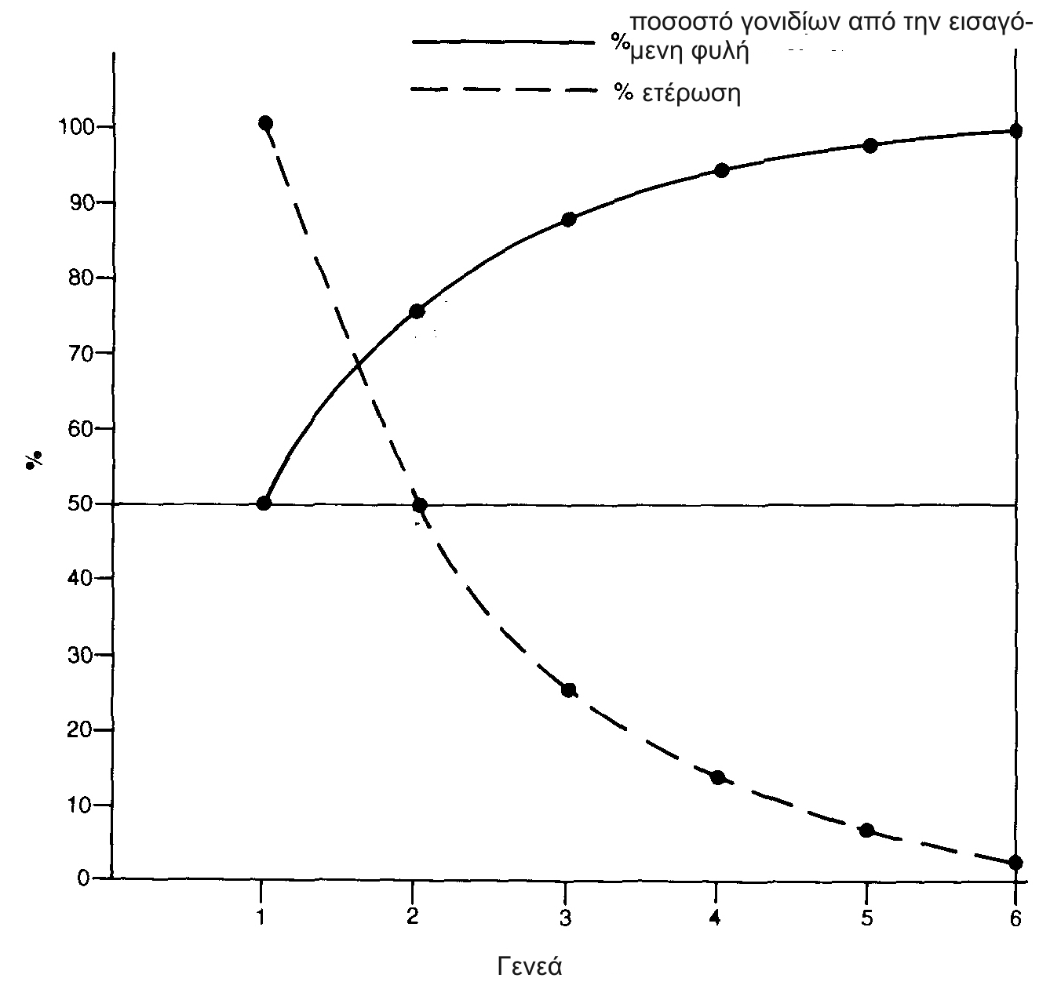
Στη συνεχή αναδιασταύρωση μέχρι να εκτοπιστεί η μία από τις δύο φυλές, αυξάνεται σταδιακά το ποσοστό των γονιδίων της εισαγόμενης φυλής, μειώνεται σταδιακά της άλλης ενώ διαρκώς μειώνεται και η ετέρωση. Παρατηρείστε ότι το μέγιστο της ετέρωσης είναι στην 1^{η} γενιά (F1). Στην αμέσως επόμενη γενιά (F2) το ποσοστό της ετέρωσης είναι 50%. (πηγή: Gerald Wiener (1994): Animal Breeding, Tropical agriculturalist, Macmillan)

Slide 30
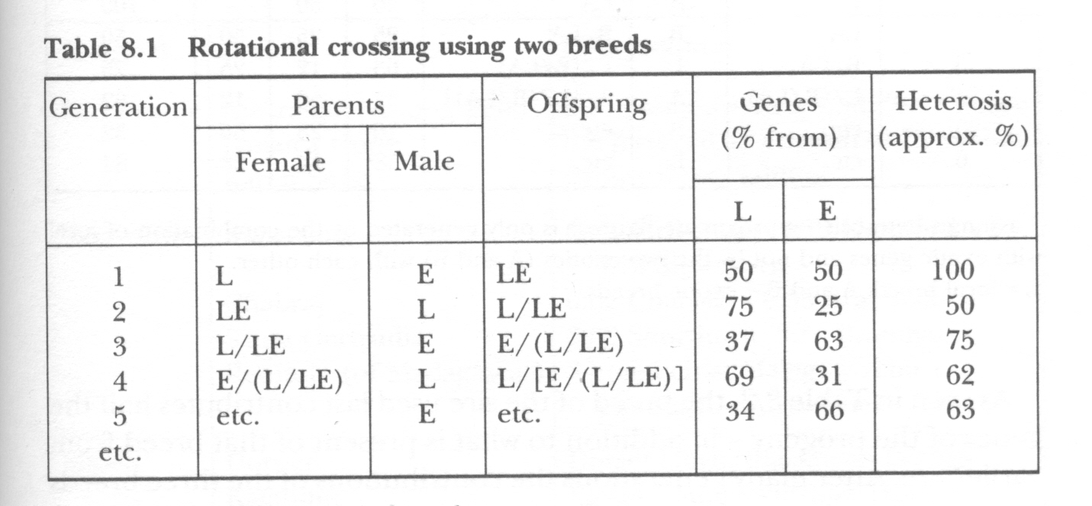
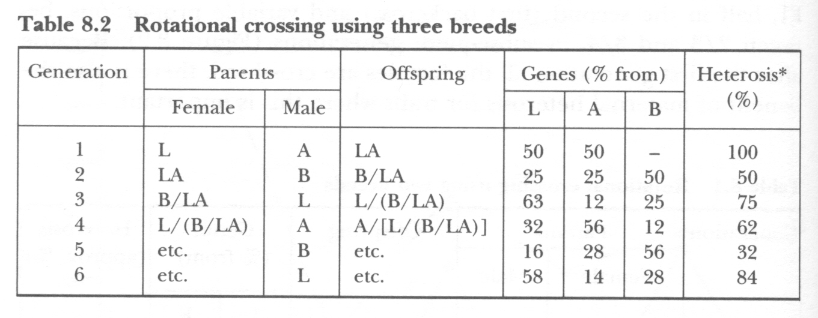
Παραδείγματα από κυκλικά συστήματα διασταύρωσης με 2 ή 3 φυλές (από Gerald Wiener (1994): Animal Breeding, Tropical agriculturalist, Macmillan)

Slide 31
Βιβλιογραφία και διαδικτυογραφία
Ρογδάκης Εμμ. (2008): Γενετική Βελτίωση Αγροτικών Ζώων, εκδόσεις Αθ. Σταμούλης, Κεφάλαιο 10, σελ: 569-605
Gerald Wiener (1994): Animal Breeding, Tropical agriculturalist, Macmillan
https://extension2.missouri.edu/g2040
http://factsheets.okstate.edu/documents/ansi-3150-crossbreeding-beef-cattle-i/
https://www.grass-fed-solutions.com/crossbreeding.html

